Slide 1




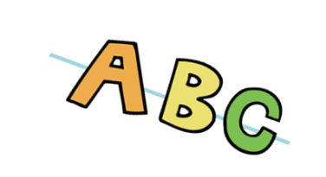



01

Slide 2



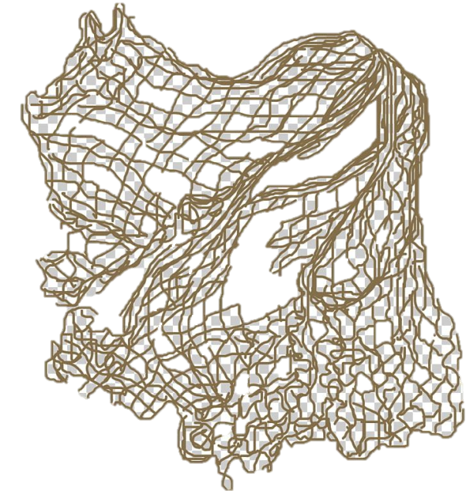





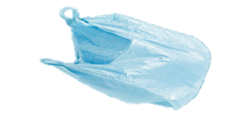

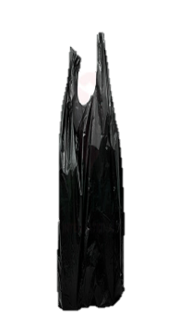
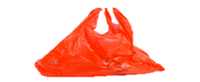



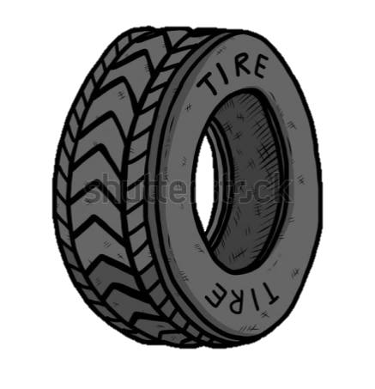


DỌN SẠCH ĐẠI DƯƠNG

Slide 4

Đọc số thập phân sau:
Năm phẩy không không bốn.
5,004

Slide 5

Đọc số thập phân sau:
Ba mươi lăm phẩy bốn trăm bảy mốt.
35,471

Slide 6

34,28 + 20,45
54,73

Slide 7

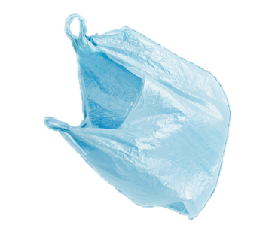
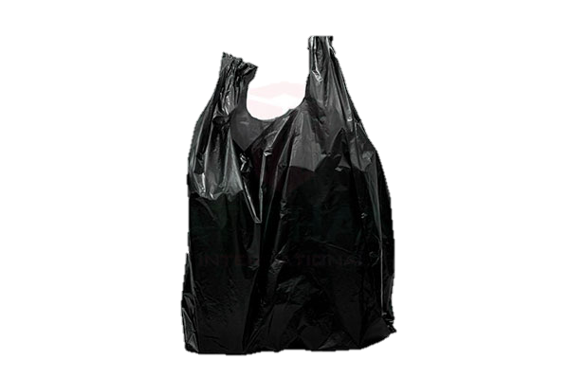
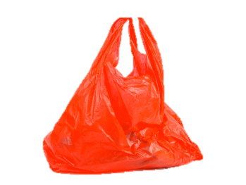
67,72 - 39,24 = ?
28,48

Slide 8


Slide 9


Thứ … ngày … tháng … năm …
BÀI 35 – Tiết 3

Slide 10

02

Slide 11

1
Chọn câu trả lời đúng.
a) Số gồm: Ba mươi lăm đơn vị, hai phần mười, không phần trăm, sáu phần nghìn viết là:
A. 35,26
B. 35,026
C. 35,206
D. 35,260

Slide 12
1
b) Chữ số 8 trong số thập phân nào dưới đây ở hàng phần trăm?
A. 38,025
B. 30,812
C. 32,081
D. 12,308

Slide 13

2
Chọn câu trả lời đúng.
a) Số thích hợp với dấu “?” của là
A. 0,1052
B. 1,052
C. 10,52
D. 105,2

Slide 14
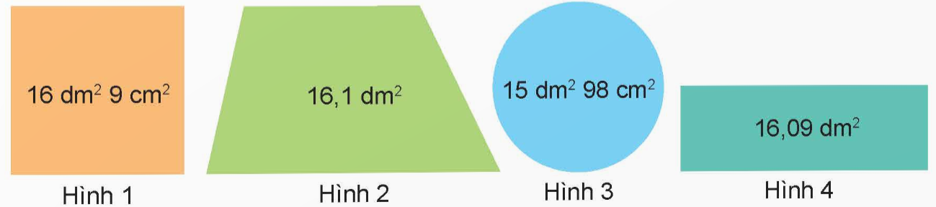
2
b) Diện tích các miếng bìa được ghi như hình vẽ dưới đây.
Hình có diện tích lớn nhất là:
A. Hình 1
B. Hình 2
C. Hình 3
D. Hình 4

Slide 15
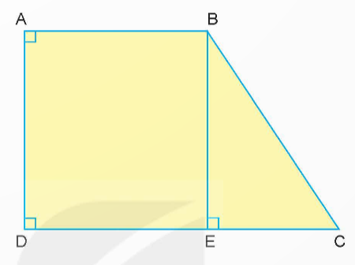
3
Cho hình thang vuông ABCD có đáy lớn hơn đáy bé 40 cm, có chiều cao bằng trung bình cộng của hai đáy và bằng 80 cm. Đoạn thẳng BE vuông góc với CD chia hình thang thành hình chữ nhật ABED và hình tam giác BCE. Tính:
a) Diện tích hình tam giác BCE.
b) Chu vi hình chữ nhật ABED.

Slide 16
Bài giải
a) Đáy lớn hơn đáy bé 40 cm, do đó CE = 40 cm.
Diện tích hình tam giác BCE là:
40 x 80 : 2 = 1 600 (cm²)
b) Tổng hai đáy hình thang là:
80 x 2 = 160 (cm)
Độ dài đáy bé AB là:
(160 - 40): 2 = 60 (cm)
Chu vi hình chữ nhật ABED là:
(80 + 60) x 2 = 280 (cm)
Đáp số: a) 1 600 cm²; b) 280 cm.

Slide 17
4
Tính giá trị biểu thức
a) (64,2 – 36,6) : 1,2 + 13,15
= 27,6 : 1,2 +13,15
= 23 + 13,15
= 36,15
b) 12,5 x 3,6 + 12,5 x 2,4
= 12,5 x (3,6 + 2,4)
= 12,5 x 6
= 75

Slide 18
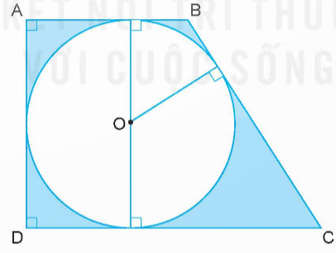
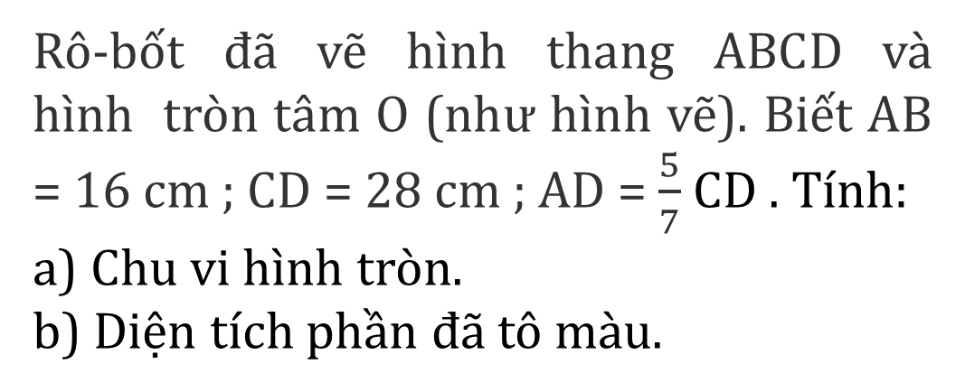
5
Rô-bốt đã vẽ hình thang ABCD và hình tròn tâm O (như hình vẽ).
Rô-bốt đã vẽ hình thang ABCD và hình tròn tâm O (như hình vẽ). Biết AB = 16 cm ; CD = 28 cm ; AD = $\frac{5}{7}$ CD . Tính:
a) Chu vi hình tròn.
b) Diện tích phần đã tô màu.

Slide 19

Bài giải
a) Độ dài đoạn AD là:
28 x $\frac{5}{7}$= 20 (cm)
Chu vi hình tròn là:
3,14 x 20 = 62,8 (cm)
b) Bán kính hình tròn là:
20 : 2 = 10 (cm)
Diện tích hình tròn là:
3,14 x 10 x 10 = 314 (cm²)
Diện tích hình thang là:
(28 + 16) x 20 x 1 = 440 (cm²)
Diện tích phần tô màu là:
440 - 314 = 126 (cm²)

Slide 20


GV GHI DẶN DÒ Ở ĐÂY.
GV GHI DẶN DÒ Ở ĐÂY.
GV GHI DẶN DÒ Ở ĐÂY.

Slide 21


